Slide 1
PERANCANGAN APLIKASI MINAT DAN BAKAT CALON MAHASISWA MENGGUNAKAN METODE MADM BERBASIS WEB
SISTEM REKOMENDASI DALAM MEMILIH JURUSAN CALON MAHASISWA MENGGUNAKAN METODE MADM BERBASIS WEB
RANCANGAN MENGGUNAKAN METODE MADM DAN ALGORITMA SAW BERBASIS WEB UNTUK MENENTUKAN POTENSI PADA DIRI MAHASISWA
Authors:
Iqbal Alfian
Ageng Riski Purwo S.
Ramdhani

Slide 2
Daftar Isi
Pengantar
Kesimpulan dan Pekerjaan Masa Depan
Metode
Referensi
Hasil dan Diskusi

Slide 3
Pengantar
Tujuan
Latar Belakang
Penelitian Terkait

Slide 4


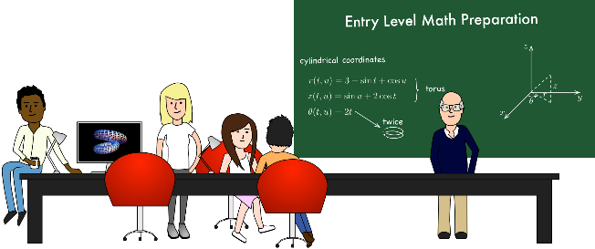


LATAR BELAKANG
Salah Jurusan
Potensi ?
Minat dan Bakat ?

Slide 5
LATAR BELAKANG | Tantangan
Kesalahan pemilihan jurusan pada perkuliahan
Banyaknya calon mahasiswa yang belum mengetahui potensi dirinya
Belum mengetahui minat dan bakat pada calon mahasiswa
Pembuatan aplikasi prediksi
Penentuan minat dan bakat berdasarkan algoritma
Hasil prediksi yang tepat dan efisien

Slide 6
LATAR BELAKANG | Penelitian Terkait
Kamariah, Mina Farida, Muhammad Aspihani, Tiyas Nur Risky et al., 2016
Putu Aga Widi Ananta ,I Made Agus Wirawan , Gede Aditra Pradnyana, 2018
Khuli Handayani, Dhidik Prastiyanto, Sugeng Purbawanto, et al. 2018
Pemilihan Duta Kampus Politala menggunakan Metode Electre
Adi Supriyatna, 2019
Vivi Septia Audia et al., 2017
Sistem Pendukung Keputusan Minat Bakat Siswa Sma Dalam Memilih Program Studi Di Perguruan Tinggi Berbasis Web
Pemilihan dan Pengembangan Karier Berdasarkan Minat, Bakat dan Kepribadian Remaja Menggunakan Forward Chaining
Pengembangan Sistem Pendukung Keputusan Pemilihan Jurusan Kuliah di Perguruan Tinggi Dengan Metode Dempster-Shafer
Perancangan Sistem Pendukung Keputusan Untuk Menentukan Peminatan Ekstrakurikuler Dengan Metode Simple Additive Weighting (Saw) Pada Siswa Mts N Sumber Kabupaten Rembang Berbasis Web

Slide 7
LATAR BELAKANG | Tujuan
Pembuatan aplikasi berbasis web dalam pengambilan keputusan / prediksi untuk calon mahasiswa
Implementasi metode MADM dalam pengambilan keputusan untuk mendapatkan nilai alternative, nilai preferensi dan analisa sensitivitas bobot.
Penggunaan database untuk perubahan hasil masukan calon mahasiswa agar didapatkan hasil prediksi yang tepat.

Slide 8
Metode
Tahapan Penelitian
Notes:
The outlines of this presentation are

Slide 9
METODE | Kerangka Penelitian
Permasalahan :
Banyaknya mahasiswa yang merasa salah dalam pengambilan jurusan pada perkuliahan
Strategi :
Pembuatan aplikasi minat dan bakat untuk calon mahasiswa
Pengimplementasian Metode MADM
Bahasa pemrograman menggunakan PHP
Databse menggunakan MYSQL.
Apakah hasil nilai prediksi minat dan bakat mendapatkan hasil yang tepat ?
Melalui
Menghasilkan nilai keputusan prediksi yang akan memberikan rekomendasi
Analisis Data :
Metode MADM

Slide 10

METODE | MADM
Algoritma MADM sesuai dengan karakterisktik tujuan dari perancangan aplikasi ini, karena dalam langkah yang sedikit, mempertimbangkan banyak atribut dan mempunyai pilihan yang tersedia dan pilihan alternative dengan melalui pola hitung yang tepat.

Slide 11
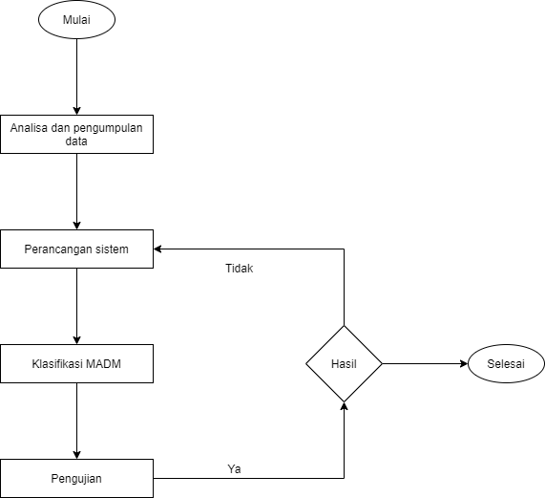
METODE | Decision Tree

Slide 12
Hasil dan Diskusi
Klasifikasi
Evaluasi
Notes:
The outlines of this presentation are

Slide 13
Hasil dan Diskusi | Klasifikasi
Terdapat tiga langkah dalam menentukan hasil prediksi melalui metode MADM, berikut langkah-langkah tersebut :
Menentukan inisiasi masalah yang terdiri dari:
Problem Model,
Pendefinisian Kriteria,
Memasukkan perbandingan yang berpasangan, dan
Menentukan pola hitung pada indeks konsistensi.
Menentukan pola hitung nilai preferensi alternatif dengan menggunakan metode Electre, yang terdiri dari:
Memasukan nilai alternativenya masing-masing dan
Membuat urutan nilai alternatif berdasarkan nilai yang paling besar
Menentukan pola hitung analisa sensitivitas.

Slide 14
Hasil dan Diskusi | Klasifikasi
Skala Nilai Kriteria
Kriteria | Skala
Nilai IPA | 10-100
Nilai IPS | 10-100
Bobot Kriteria
Mata Pelajaran | Pelajaran | Bobot Kriteria
IPA | Fisika | Sesuai Input User
 | Biologi | Sesuai Input User
 | Matematika | Sesuai Input User
IPS | Geographi | Sesuai Input User
 | Sejarah | Sesuai Input User
 | Bahasa Indonesia | Sesuai Input User
Bobot Fakultas
Fakultas | Mata Pelajaran | Nilai Mata Pelajaran
Teknik | IPS | Sesuai Input User
 | IPA | Sesuai Input User
Sosial | IPA | Sesuai Input User
 | IPS | Sesuai Input User

Slide 15
Hasil dan Diskusi | Klasifikasi
Mencari nilai total dari setiap jurusan
Total IPA = nilai Fisika + nilai Biologi + nilai Matematika
Total IPS = nilai Sejarah + nilai Geographi + nilai Bahasa Indonesia
Mencari nilai total jurusan
Total Nilai = Total IPA + Total IPS
Mencari nilai presentase dari setiap jurusan
Presentase IPA = ((Nilai IPA / Nilai Total IPA) * 100)
Presentase IPS = ((Nilai IPS / Nilai Total IPS) * 100)
Mencari nilai perbandingan
Perbandingan = Presentase IPA – Presntase IPS

Slide 16
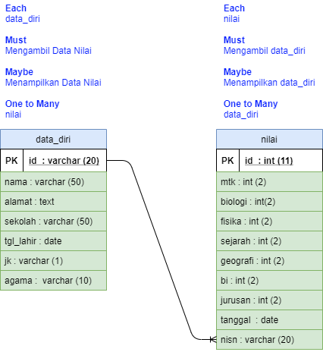
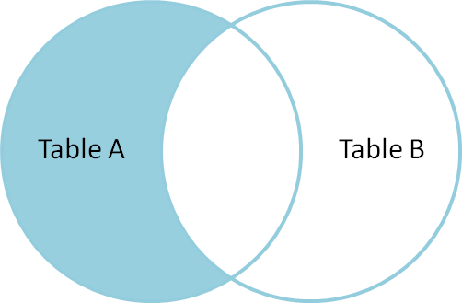
Hasil dan Diskusi | Database

Slide 17
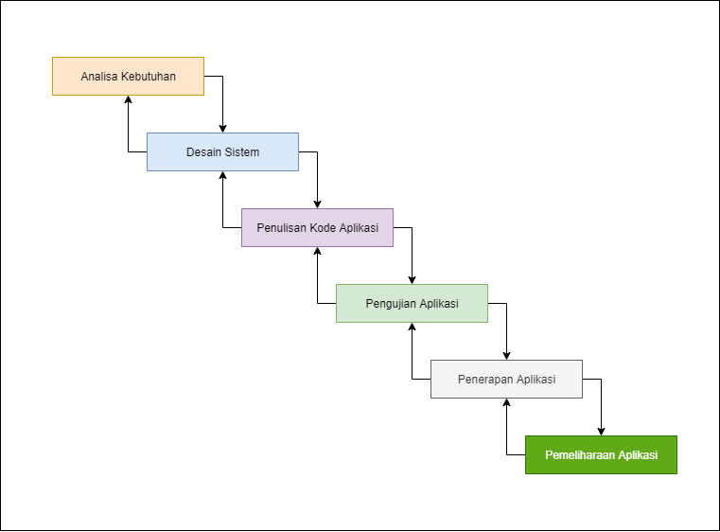
Hasil dan Diskusi | Model Perancangan System

Slide 18
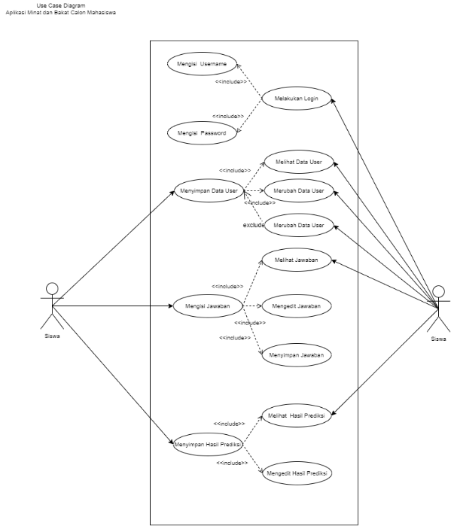
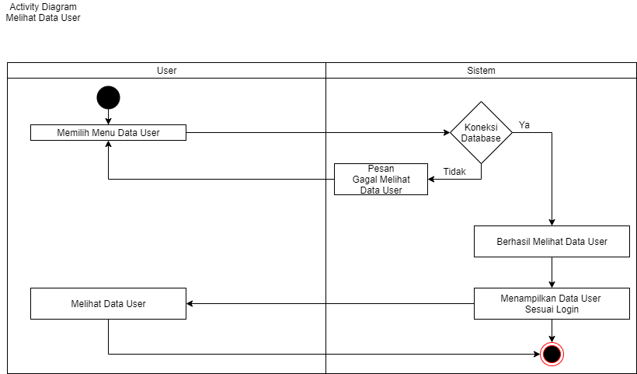
Hasil dan Diskusi | UML

Slide 19
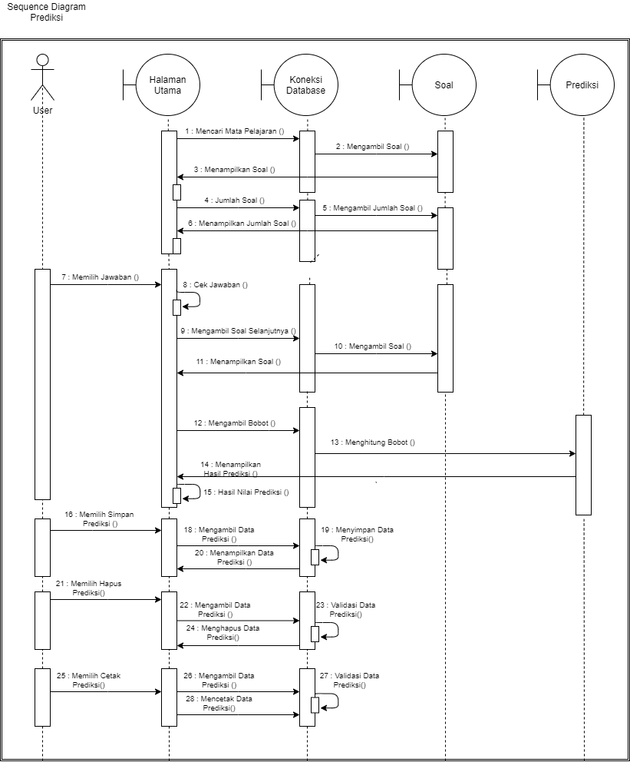
Hasil dan Diskusi | UML

Slide 20
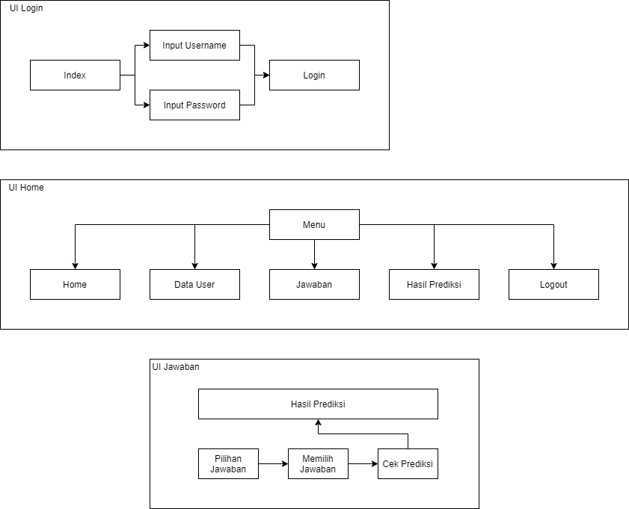
Hasil dan Diskusi | Perancangan User Interface

Slide 21
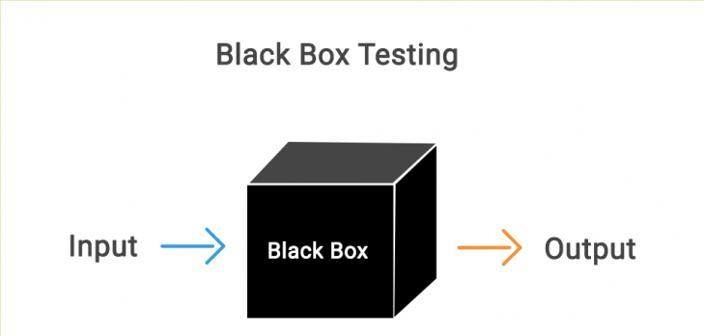
Hasil dan Diskusi | Evaluasi

Slide 22
Hasil dan Diskusi | Evaluasi
Item Yang Diuji | Detail Pengujian | Data Yang Diharapkan
Halaman login admin | Login | Memasukkan username dan password
Halaman Menu Admin | Nilai Siswa | Menampilkan data nilai siswa dan mengetahui fungsi delete nilai.
Halaman Menu Admin | Data Siswa | Menampilkan data dan mengetahui fungsi CRUD dari halaman data siswa.
Halaman Home User | Home | Dapat memuat halaman data siswa dengan menekan tombol ‘Cek’
Halaman Utama User | Isi form | User berhasil mengisi form dan menyimpan ke dalam database.
Halaman Nilai | Input Nilai | Berhasil mengisi form nilai dan menyimpannya ke dalam database.
Halaman Prediksi | Perhitungan Prediksi | Dapat menampilkan hasil prediksi secara akurat serta hasil perhitungan hasil presentase perbandingan nilai mata pelajaran.
User merubah data jawaban yang telah disimpan. | Update data jawaban | Berhasil mengupdate dan menyimpan hasil perubahan detail jawaban sesuai user login.
User dapat meilhat hasil prediksi | Lihat prediksi | Dapat melihat hasil prediksi hasil dari pengisian jawaban yang sesuai dengan user login
User merubah hasil prediksi | Update prediksi | Berhasil mengupdate data prediksi berdasarkan jawaban baru yang telah diinput oleh user.

Slide 23
Kesimpulan
Keuntungan dan Kerugian
Kesimpulan dan Pekerjaan Selanjutnya
Notes:
The outlines of this presentation are

Slide 24
Kesimpulan | Keuntungan dan Kerugian
Keuntungan
Biaya Perancangan yang rendah
Sistem dapat di implementasi kan secara mudah
Sasaran Objek yang jelas ( Siswa dan Siswi)
Kerugian
Metode dan perangkat penelitian tidak cocok untuk pengembangan skala besar

Slide 25
v
Kesimpulan | Kesimpulan dan Pekerjaan Selanjutnya
Dilihat dari data klasifikasi, aplikasi ini cukup membantu dalam memberikan pilihan jurusan yang akan di pilih oleh calon mahasiswa, namun masih ada beberapa yang mimilih jurusan tidak sesuai dengan rekomendasi yang ada.
Pekerjaan selanjutnya adalah, mengatasi beberapa system yang belum efisien dan efektiv dalam menentukan rekomendasi. serta meningkatkan skala penelitan secara progresif

Slide 26
Referensi
Notes:
The outlines of this presentation are

Slide 27
Handayani, K, Prastiyanto, D, Purbawanto,S, 2018. Perancangan Sistem Pendukung Keputusan Untuk Menentukan Peminatan Ekstrakurikuler Dengan Metode Simple Additive Weighting ( ) Pada Siswa Mts N Sumber Kabupaten Rembang Berbasis Web.
Wahyuda, R, Andryana, S, Winarsih 2018. Algoritma Fuzzy Simple Additive Weighting Sebagai Penunjang Pengambilan Keputusan Untuk Pemilihan Jurusan SMA. Jurnal Informatika Merdeka Pasuruan
Kusumadewi, S, Hartati, S, Harjoko, A, Wardoyo, R, 2018. Fuzzy Multi-Attribute Decision Making (Fuzzy MADM).
Sutrisno, Darmawan, A, Mustika, Alfa, S, 2017. Sistem Pendukung Keputusan Metode Electre Pada Bauran Pemasaran (7p) Dalam Memulai Usaha Jasa Center.
Maulita, Y, Lumbanbatu, K, Pardede, M, H, Akim, Malau, Reza, F, 2018. Penggunaan Metode Topsis Dan Metode Electre Sebagai Perbandingan Hasil Keputusan Pemilihan Lokasi Lahan Tambak Paling Terbaik Untuk Dijadikan Usaha Tambak Air Payau.
Makrus, Ali, M, 2019. Penetuan Tingkat Kerusakan Akibat Bencana Alam Menggunakan Algoritma Electre ( Eliminitaion And Choice Translation Reality).
Notes:
The outlines of this presentation are

Slide 28
TERIMAKASIH

